Slide 1
グループワーク第１回 ＜プチトレーニング＞
【注意障害に対する学習カリキュラム】

Slide 2
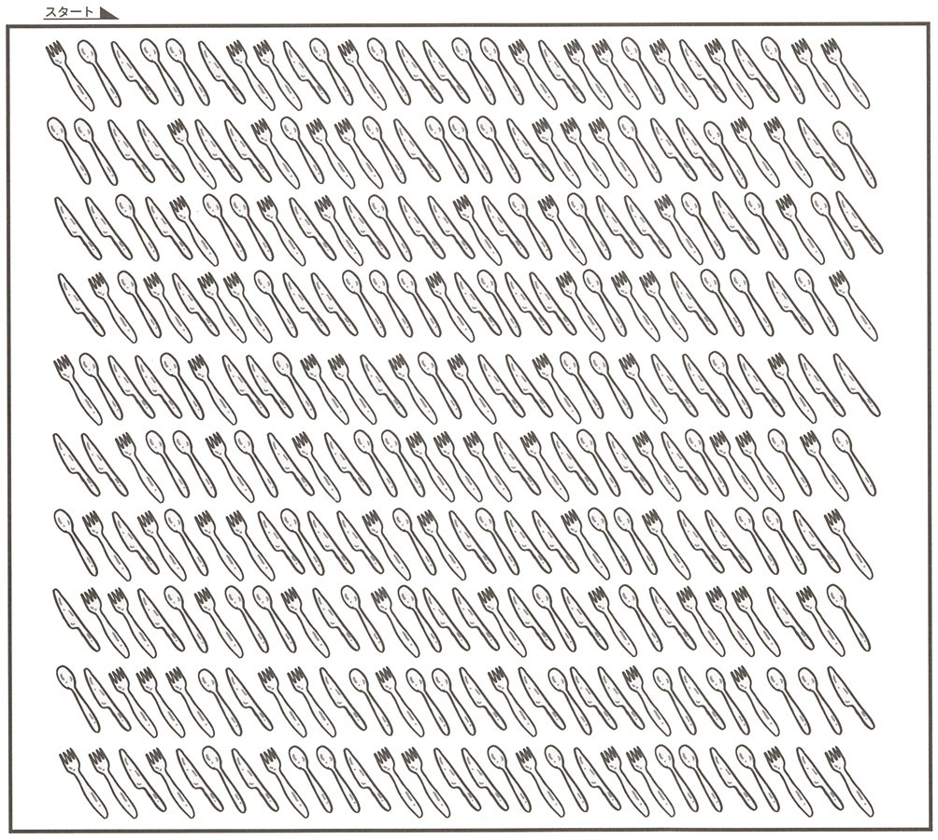
１日目
（プチトレーニング）下のカコミの中にはスプーン、フォーク、ナイフがあります。その中から
ナイフをさがして○をつけてください。行の右端まできたら、次の行の左端に戻ることを繰り返して下さい。
参考：中島恵子 著『家庭でできる
脳のリハビリ「注意障害」編』

Slide 3
２日目
（プチトレーニング）下のカコミの中にはそれぞれ針が３時、５時、９時を指している時計が
あります。この中で、３時を指している時計をさがして○をつけてください。行の右端まできたら、次の行の左端に戻ることを繰り返して下さい。
参考：中島恵子 著『家庭でできる
脳のリハビリ「注意障害」編』

Slide 4
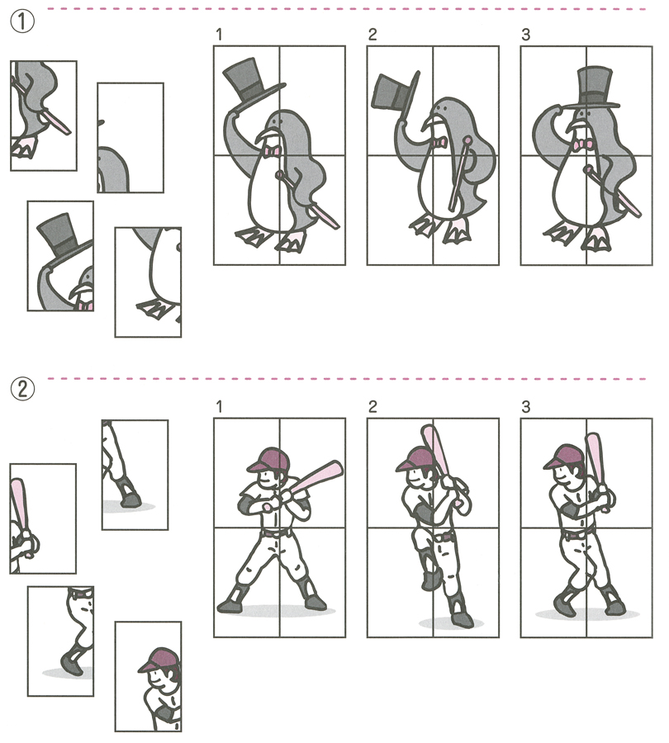
（プチトレーニング）それぞれの問題（①～②）の左側に４分割されたイラストがあります。そのイラストを組み合わせると右側の３つのイラストのうちの１つになります。それはどれでしょうか番号（１～３）に〇をつけてください。
３日目
①
②
参考：中島恵子 著『家庭でできる
脳のリハビリ「注意障害」編』

Slide 5
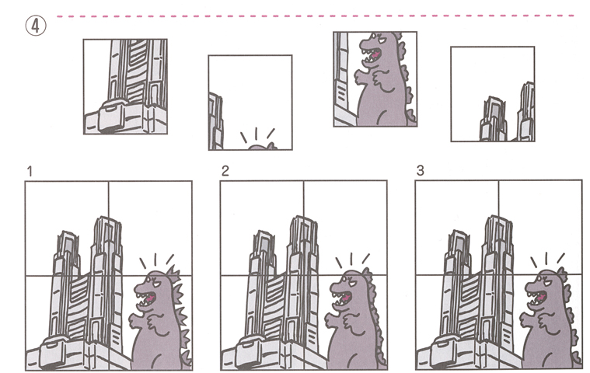
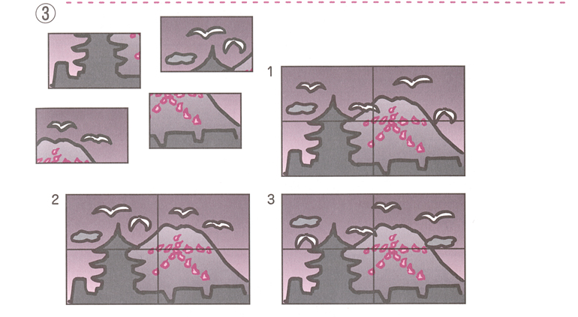
（プチトレーニング）それぞれの問題（③～④）の上側に４分割されたイラストがあります。そのイラストを組み合わせると下側の３つのイラストのうちの１つになります。それはどれでしょうか番号（１～３）に〇をつけてください。
３日目
③
④
④
参考：中島恵子 著『家庭でできる
脳のリハビリ「注意障害」編』

Slide 6
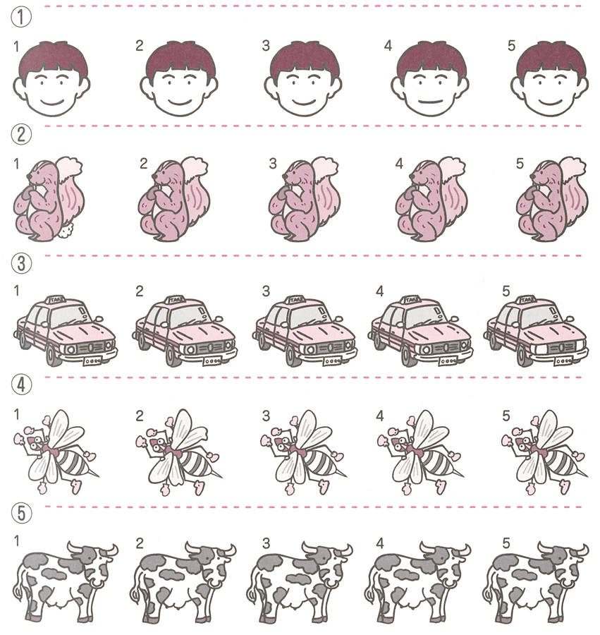
４日目
（プチトレーニング）それぞれの問題に１から５までの絵柄または図形があります。
その中で１つだけ違った絵柄または図形を探し当てはまる番号（１～５）に〇をつけてください。
参考：中島恵子 著『家庭でできる
脳のリハビリ「注意障害」編』

Slide 7
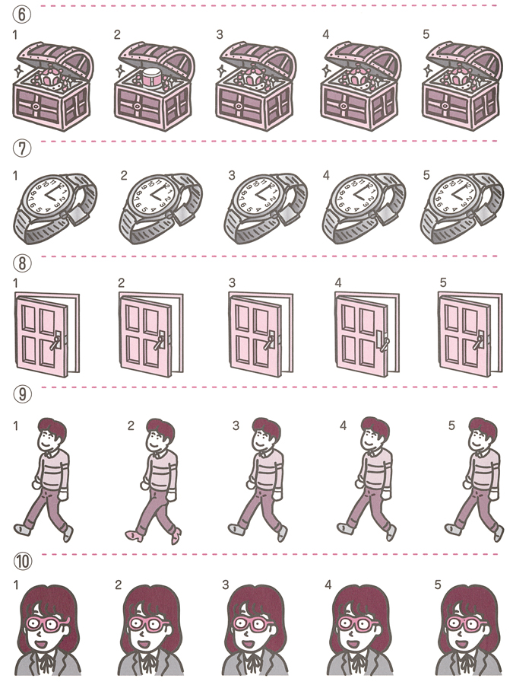
４日目
（プチトレーニング）それぞれの問題に１から５までの絵柄または図形があります。
その中で１つだけ違った絵柄または図形を探し当てはまる番号（１～５）に〇をつけてください。
参考：中島恵子 著『家庭でできる
脳のリハビリ「注意障害」編』

Slide 8
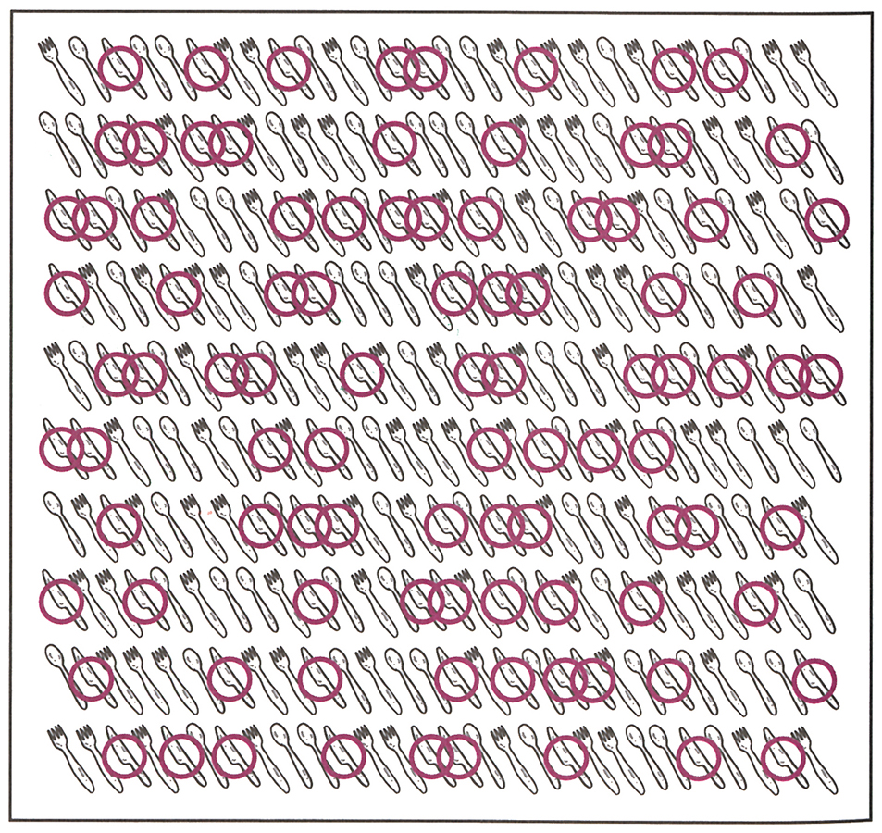
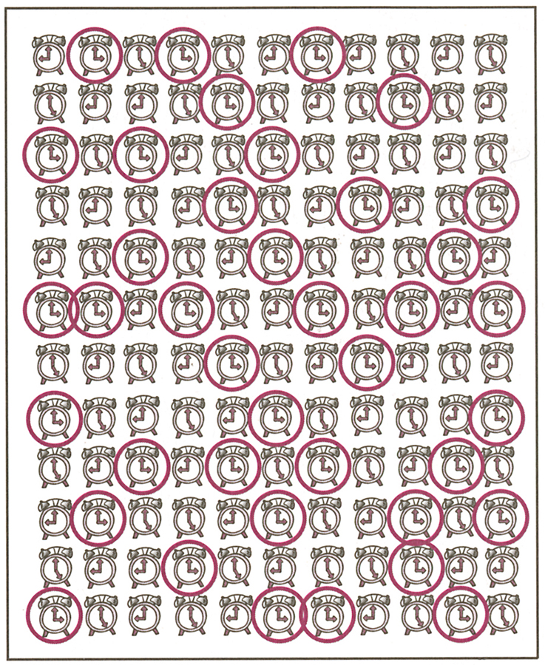
解答
１日目の問題 解答
２日目の問題 解答
３日目の問題 解答
①１ ②３ ③２ ④３
４日目の問題 解答
①４ ②１ ③５ ④２
⑤３ ⑥２ ⑦５ ⑧４
⑨２ ⑩１

